Slide 1
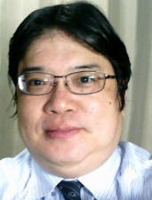
cs-11. 式と変数，条件分岐，リストとその操作，繰り返し処理
（コンピューターサイエンス）
URL: https://www.kkaneko.jp/cc/cs/index.html
金子邦彦

Slide 2
①式と変数：変数は，値を保存し参照する仕組み。計算に利用。
②条件分岐（if else）：条件に応じて処理を変える制御構造。
③リスト：複数の要素を順序付けて格納するデータ型。
④繰り返し処理：同じ処理を複数回実行する制御構造
プログラミングの基本になる変数，条件分岐，リスト，繰り返しの理解．オンラインツール（trinket）を活用した実践的な演習

Slide 3
アウトライン
式と計算
条件分岐
演習問題
リストと繰り返し

Slide 4
プログラミング
プログラミングは人間の力を増幅し、私たちができることを大幅に広げる
プログラミングはさまざまな分野で活用されている
シミュレーション：複雑な現象をモデル化し、予測や分析を行います
大量データ処理：データの収集、加工、分析
AIシステムの開発
Webサイト，アプリケーションなどのソフトウェア
プログラミングはクリエイティブな行為
さまざまな作業を自動化したいとき、問題解決したいときにも役立つ

Slide 5
プログラミングの楽しさと達成感
楽しさ
未来の技術を学ぶことは楽しい。
プログラミングは自分のアイデアを形にできるクリエイティブな行為。
視覚的なプログラムを書くことで、ゲーム感覚をもって楽しみながら学習することも可能。
達成感
プログラミングを通じて問題解決のスキルを身につけることは、大きな達成感につながる
新しいソフトウェアや技術を生み出す。

Slide 6
trinket
Trinket はオンラインの Python、HTML 等の学習サイト
有料の機能と無料の機能がある
自分が作成した Python プログラムを公開し、他の人に実行してもらうことが可能（そのとき、書き替えて実行も可能）
Python の標準機能を登載、その他、次のモジュールやパッケージがインストール済み
math, matplotlib.pyplot, numpy, operator, processing, pygal, random, re, string, time, turtle, urllib.request

Slide 7
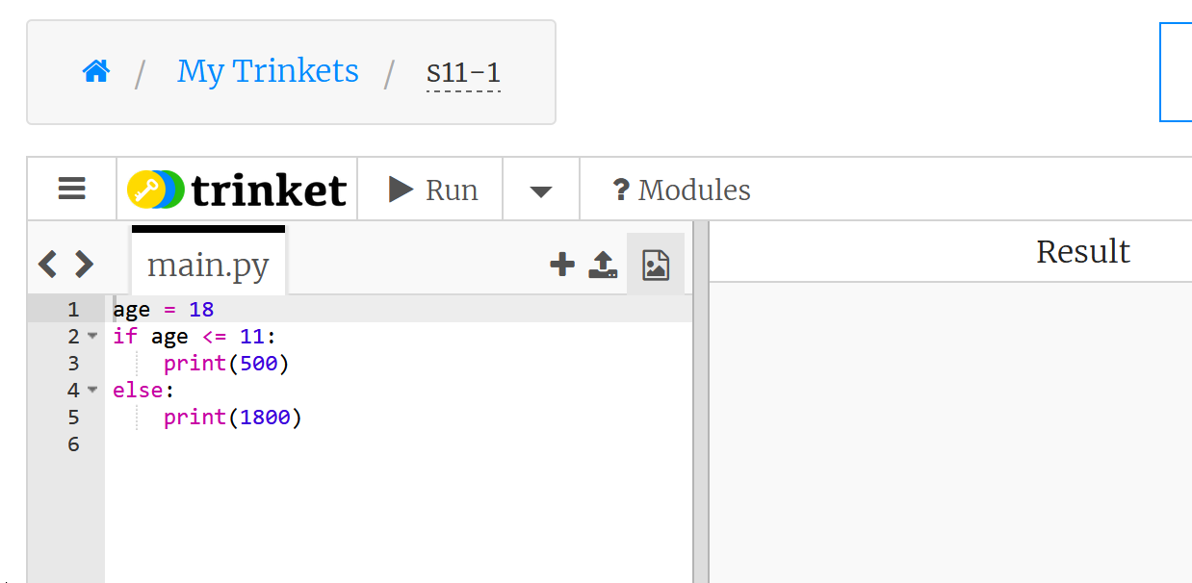
trinket でのプログラム実行
trinket は Python, HTML などのプログラムを書き実行できるサイト
https://trinket.io/python/0fd59392c8
のように、違うプログラムには違う URL が割り当てられる
実行が開始しないときは、「実行ボタン」で実行
ソースコードを書き替えて再度実行することも可能
実行、STOP ボタン
ソースコードの
メイン画面
実行結果

Slide 8
11-1. 式と計算

Slide 9
変数，代入
変数：プログラム内で名前を付けて利用するオブジェクトで，値を保存し，後から参照できる
代入：「x = 100」のように書くことで，x という名前の変数に、値 100 が保存される
例
x = 100

Slide 10
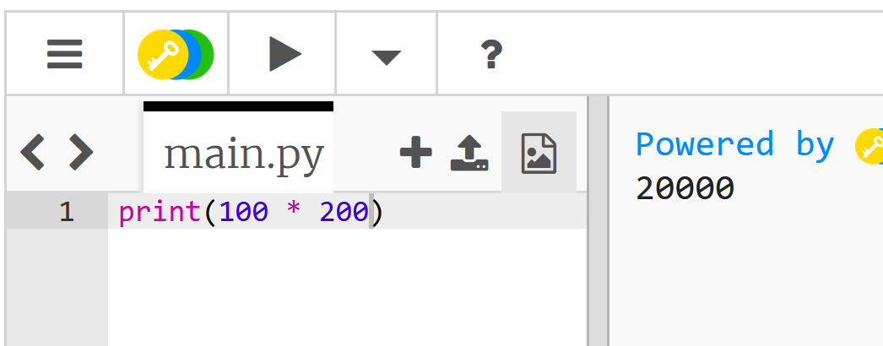
式の実行結果
式の実行結果として，値が得られる
プログラム
実行結果

Slide 11
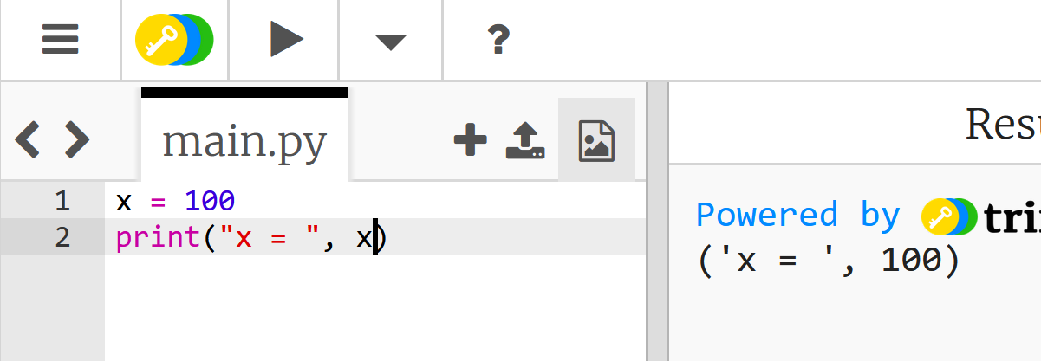
変数への代入
プログラムで，「x = 100」のように書くと，x の値が 100 に変化する
プログラム
実行結果

Slide 12
式の中に変数を含めることができる
プログラム
実行結果

Slide 13
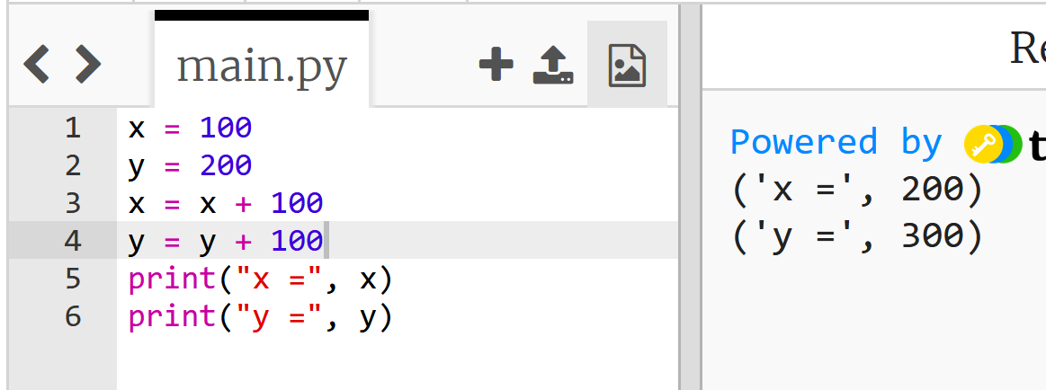
式と変数の Python プログラム
変数 x, y に 100 を足して表示
x = 100
y = 200
x = x + 100
y = y + 100
print("x =", x)
print("y =", y)
x に 100 を足す
y に 100 を足す
print は，メッセージ（文字
列）や変数の値を表示
実行結果

Slide 14
演習１ 変数 x, y を使って計算
ページ１２～１７
【トピックス】
trinket の利用
式と変数
確認クイズに自主的に挑戦

Slide 15
① trinket の次のページを開く
https://trinket.io/library/trinkets/1e414fec80
② 実行結果が，次のように表示されることを確認

Slide 16
③ 確認クイズ
x, y を２倍するプログラムはどちらが正しいですか？
なお，掛け算には「*」を使う．
正解だと思う方を，自分でコンピュータに入れて，正しいか
を確かめてください
x = 100
y = 200
x = x * 2
y = y * 2
print("x =", x)
print("y =", y)
x = 100
y = 200
2 * x = x
2 * y = y
print("x =", x)
print("y =", y)

Slide 17
④ 確認クイズ
x, y の値を半分にするプログラムはどちらが正しいですか？
なお，割り算には「/」を使う．
正解だと思う方を，自分でコンピュータに入れて，正しいか
を確かめてください
x = 100
y = 200
x = 2
y = 2
print("x =", x)
print("y =", y)
x = 100
y = 200
x = x / 2
y = y / 2
print("x =", x)
print("y =", y)

Slide 18
⑤ 確認クイズ
x と y を足した値を新しい x の値にするプログラムはどちらが正しいですか？
正解だと思う方を，自分でコンピュータに入れて，正しいか
を確かめてください
x = 100
y = 200
x = x + y
print("x =", x)
print("y =", y)
x = 100
y = 200
x + y
print("x =", x)
print("y =", y)

Slide 19
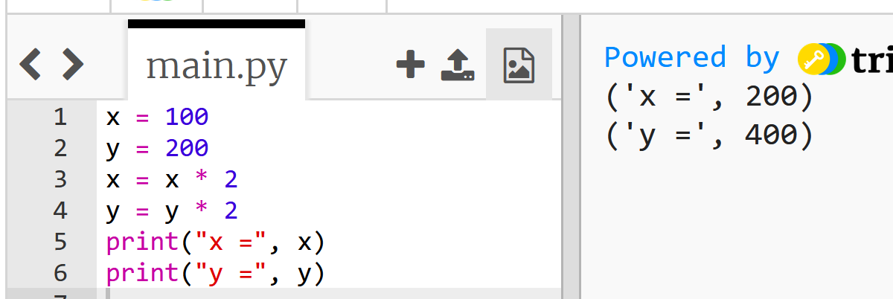
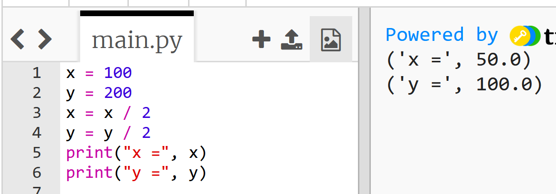
答え合わせ
③
④
⑤

Slide 20
11-2. 条件分岐

Slide 21
条件分岐
条件分岐では，変数や式の値によって結果が変わるなどの判断を行う
age の値が 11以下 → 500
12以上 → 1800
条件式は「age <= 11」のようになる

Slide 22
条件分岐の Python プログラム
age の値が 11以下 → 500
12以上 → 1800
age = 18
if age <= 11:
print(500)
else:
print(1800)
条件式は「age <= 11」のようになる

Slide 23
演習２ 条件分岐，if，else
資料：21 ～ 23
【トピックス】
条件分岐
if
else

Slide 24
① trinket の次のページを開く
https://trinket.io/python/0fd59392c8
② 実行する。1800 が表示されることを確認

Slide 25
③ 「age = 18」を「age = 10」に書き替える
④ 実行する。500 が表示されることを確認
⑤ age の値が 8, 9, 10, 11 のときは 500 になり、
12, 13, 14, 15 のときは 1800 になることを確認

Slide 26
条件分岐 まとめ
条件分岐は、特定の条件に基づいて、異なる結果を得ることを可能にする
Python の条件分岐では、if, else などのキーワードを使用
ある映画館で、11歳以下のチケットと，12歳以上のチケットで値段の違いがあるとき、条件分岐を使用して、チケット料金を算出できる
age = 18
if age <= 11:
print(500)
else:
print(1800)
age <= 11 のときは、print(500) が実行される
そうでないときは、print(1800) が実行される

Slide 27
11-3. 演習問題

Slide 28
条件分岐
次のプログラムを作成
① weight と料金の関係は次の通り
weight の値が 100以下 → 0
100より大きい → 1000
② weight = 80 に設定してテスト実行

Slide 29
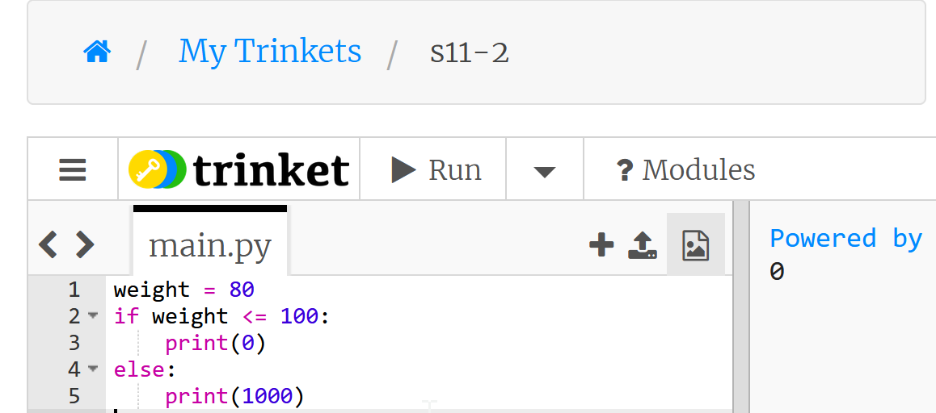
正解の例
trinket のページhttps://trinket.io/python/62f74d3bfc

Slide 30
11-4. リストと繰り返し

Slide 31
Python のリスト
リストは，複数の要素を順序付けて保持できる
リストの要素には順序を持ち、順序の番号は ０から開始する
リストの要素は変更可能（新しい要素の挿入，既存の要素の削除が可能）
4 を末尾に挿入
8 の削除

Slide 32
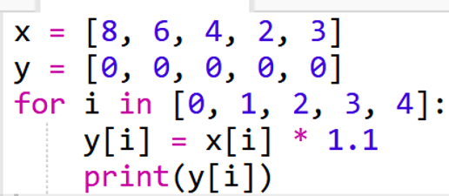
リストと繰り返し
リストと繰り返しは密接に関連
リストの各要素に対して同じ操作を行う場合、繰り返し処理を使用すると効率的

Slide 33
演習３．リストと繰り返し，for
資料：31 ～ 38
【トピックス】
リスト
繰り返し
for

Slide 34
１．月の日数
6 月は 30日まである．7 月は 31日まである．
※ うるう年のことは考えないことにする
① trinket の次のページを開く
https://trinket.io/python/88a728c3cb
② 実行する。30, 31 が表示されることを確認
③ 8月や9月について表示できるように、プログラムを変更し実行してみる

Slide 35
リストの
組み立て
６番の要素、７番の要素の表示

Slide 36
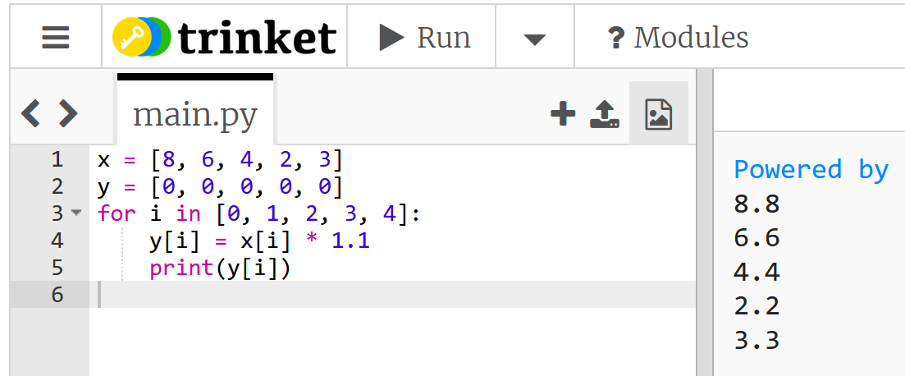
２．計算の繰り返し
① trinket の次のページを開く
https://trinket.io/python/cc2c13d793
② 実行する。結果が５つ表示されることを確認

Slide 37
リストの
組み立て
「y[i] = x[i] * 1.1」を
i の値を変えながら
5回繰り返す

Slide 38
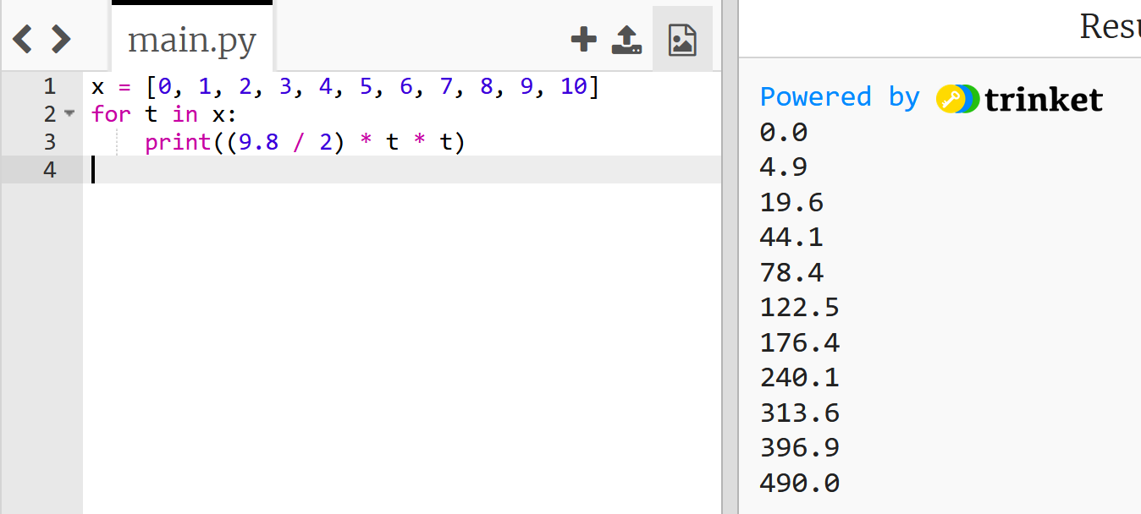
３．重力と落下距離
物体を落とすと 9.8 × (時間)² ÷ 2 の分，落ちていく．空気抵抗は無視する．
（この式は，等加速度運動の式）
① trinket の次のページを開く
https://trinket.io/python/e27702ef75
② 実行する。結果が表示されることを確認

Slide 39
４．リストの組み立て，要素の挿入と削除
x = [15, 8, 6, 32 ,23]
print(x)
x.append(4)
print(x)
x.remove(8)
print(x)
① trinket の次のページを開く
https://trinket.io/python/f33df42c8d
② 実行する。結果が表示されることを確認

Slide 40
リストのプログラム例

Slide 41
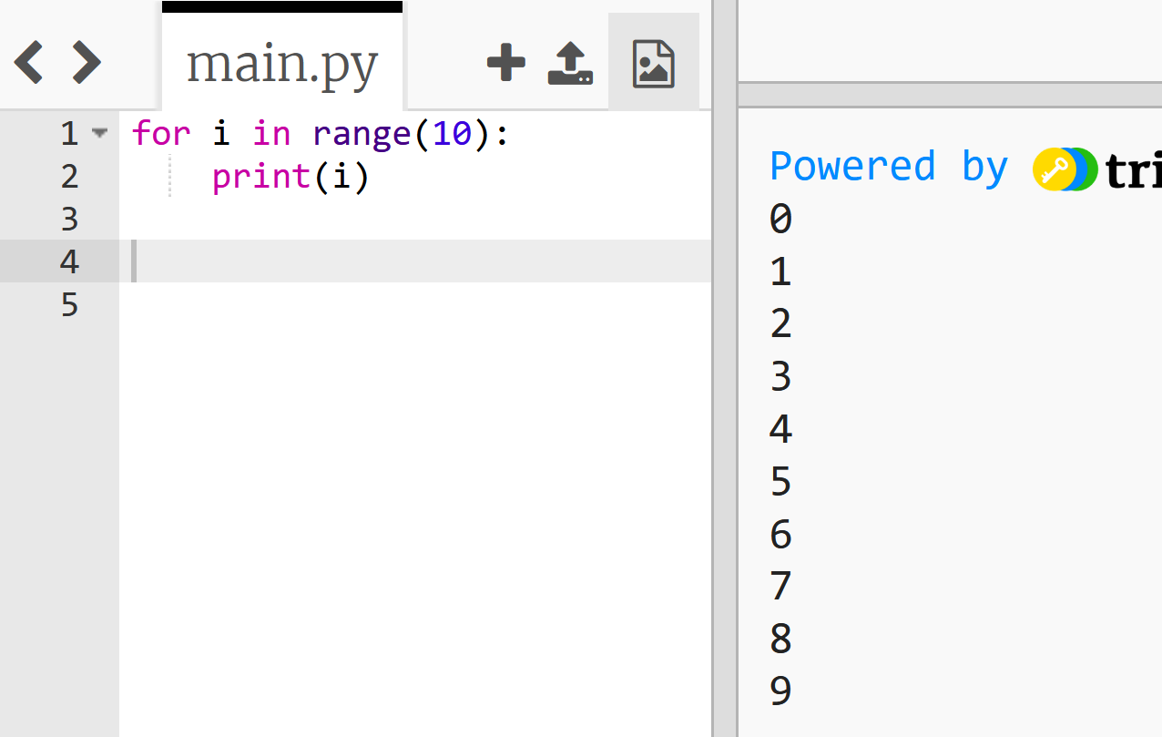
for による繰り返し
Python の forループは、指定された範囲に対して繰り返し処理を行う
「range(10)」は，数の並び 0, 1, 2, 3, 4, 5, 6, 7, 8, 9 の意味
「for i in range(10)」の場合，i の値は，0, 1, 2, 3, 4, 5, 6, 7, 8, 9 と変化する．ループは，それぞれに対して１回ずつ実行される
プログラム
実行結果

Slide 42
演習４． 繰り返しでの変数値の変化
ページ４０～４４
【トピックス】
for による繰り返し
for i in range(5) での i の値の変化
確認クイズに自主的に挑戦（アクティブラーニング）

Slide 43
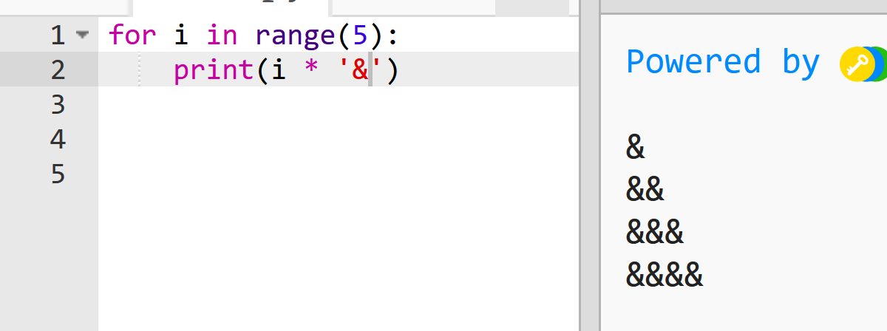
① trinket の次のページを開く
https://trinket.io/python/27f6ebe1da
② 実行結果が，次のように表示されることを確認
Python で「i * '&'」は，& を i 個の意味になる

Slide 44
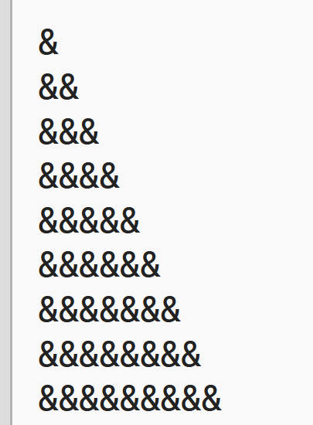
③ 確認クイズ
& を 9個まで表示したい（下図のように）ときは，
どのようにプログラムを書き換えますか？
自分でチャレンジしてください
このプログラムを書き換える
このような結果を得る

Slide 45
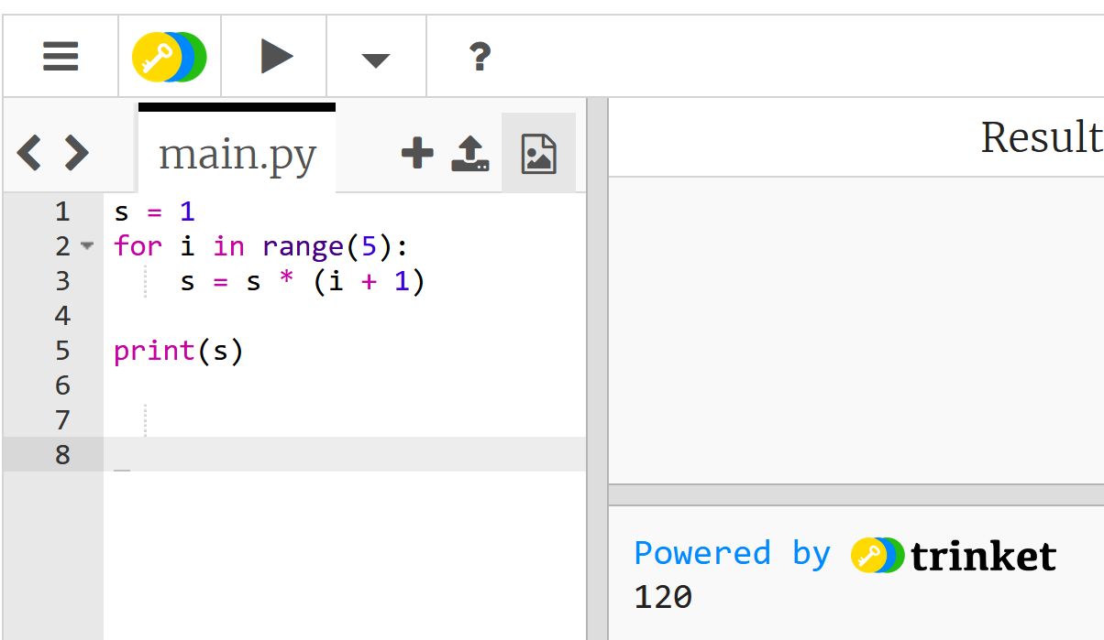
１×２×３×４×５の計算
④ trinket の次のページを開く
https://trinket.io/python/b7eb532453
⑤ 実行する。１×２×３×４×５の計算が行われる．
１２０が表示される

Slide 46
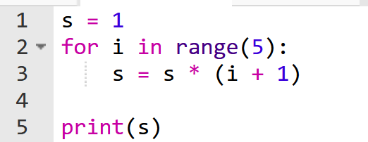
⑥ 確認クイズ
１×２×３×４×５×６×７×８を表示したい（下図のように）ときは，どのようにプログラムを書き換えますか？
自分でチャレンジしてください
このプログラムを書き換える
このような結果を得る

Slide 47
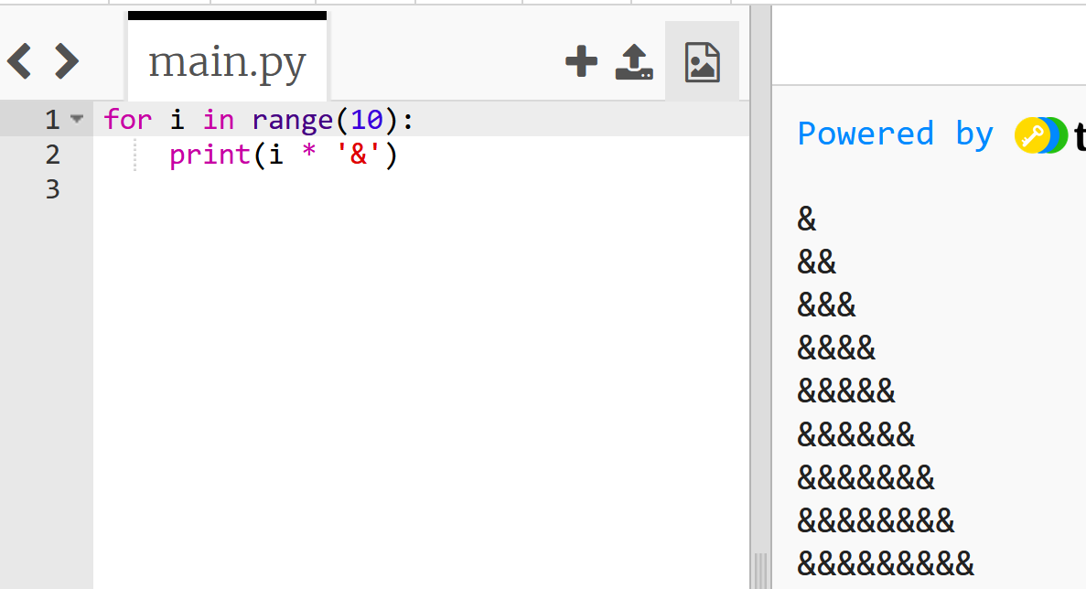
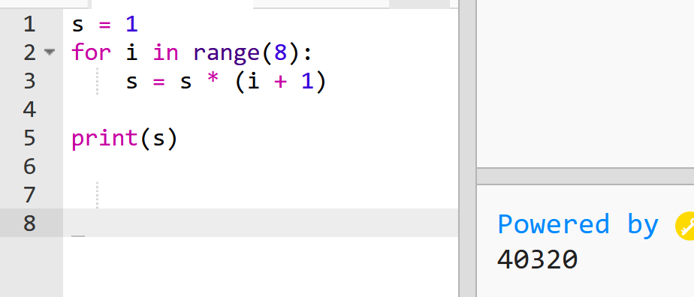
答え合わせ
③
⑥

Slide 48
全体まとめ
条件分岐では、変数や式の値によって結果が変わるなどの判断を行う。年齢（age）が11以下であれば500を、それ以上であれば1800を出力するといった場合、条件式は「age <= 11」となる。
Pythonのリストは、複数の要素を一度に保持できる。リストの要素は順序を持ち、番号は0から始まる。
months = ["", "January", "February", "March", "April", "May", "June", "July", "August", "September", "October", "November", "December"]
print(months[6])
繰り返し: 繰り返し計算では、特定の計算を何度も行う。

Slide 49
今回の授業の学ぶ意義と満足感
① 変数、条件分岐、リスト、繰り返しを理解．Python 以外のプログラミング言語でも通用する知識の習得．論理的思考力を向上．達成感を獲得
② オンラインツール trinket を活用した実践的なスキル．自分でプログラムを書き換えて，間違いがあったときは自分で対処する．自主性向上，プログラミングスキル向上
③ コンピューターの動作原理やアプリケーションの仕組みを理解．コンピュータとプログラミングの幅広い可能性に気づく
④ デジタル時代に有用なスキルを獲得．将来は，データ分析，アプリ開発，AI等の先端技術学習への足がかりを獲得

